Slide 1
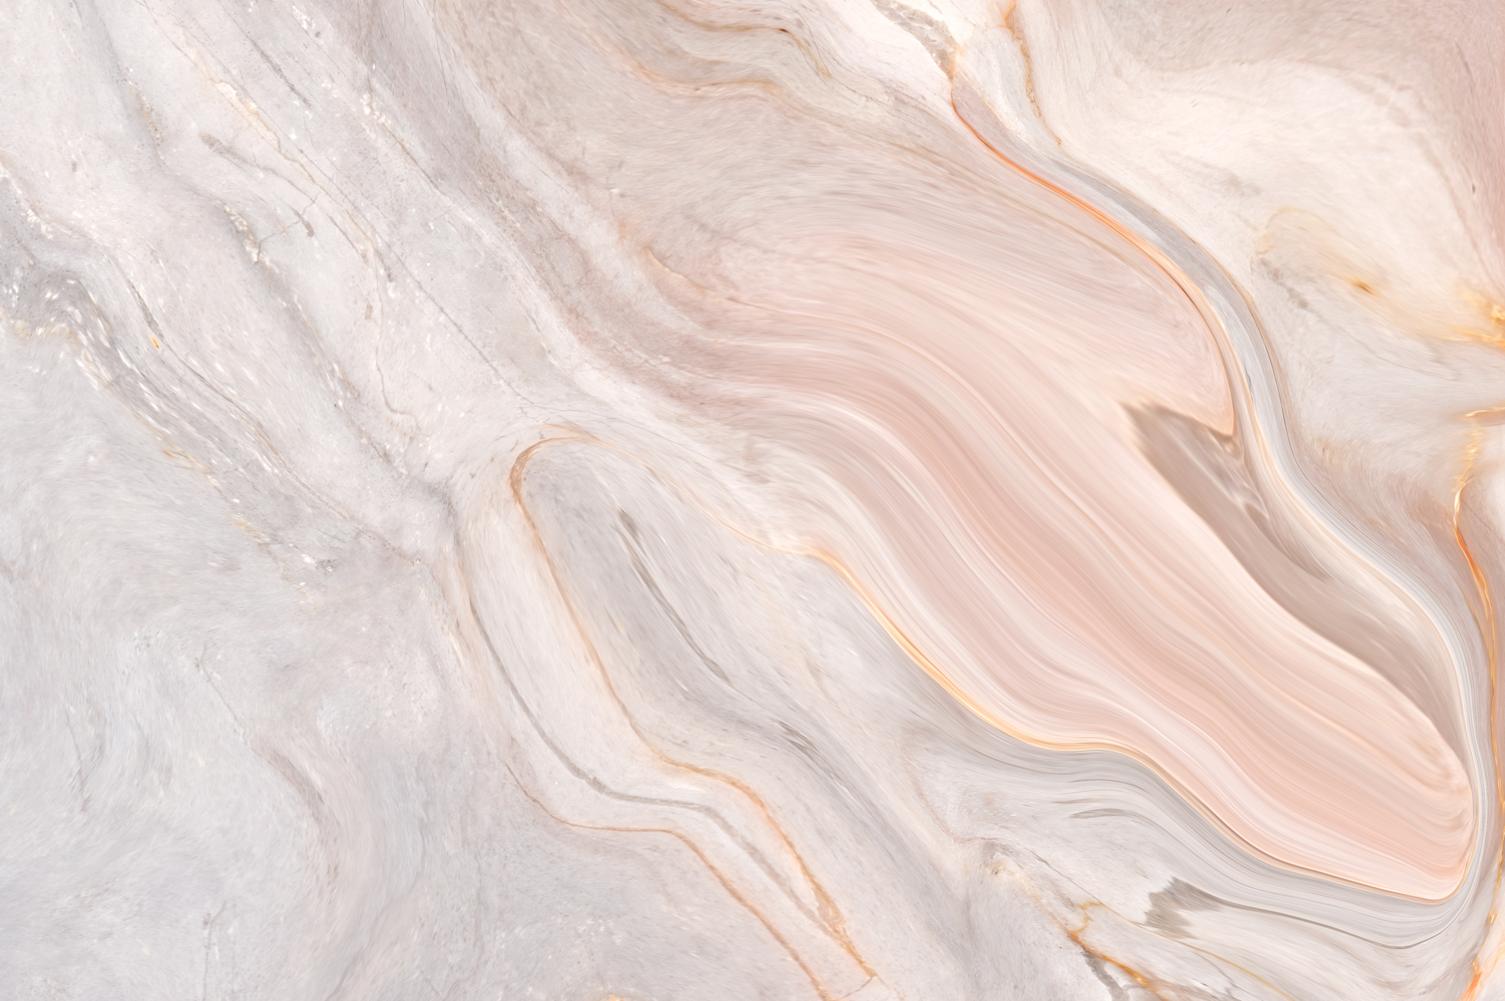

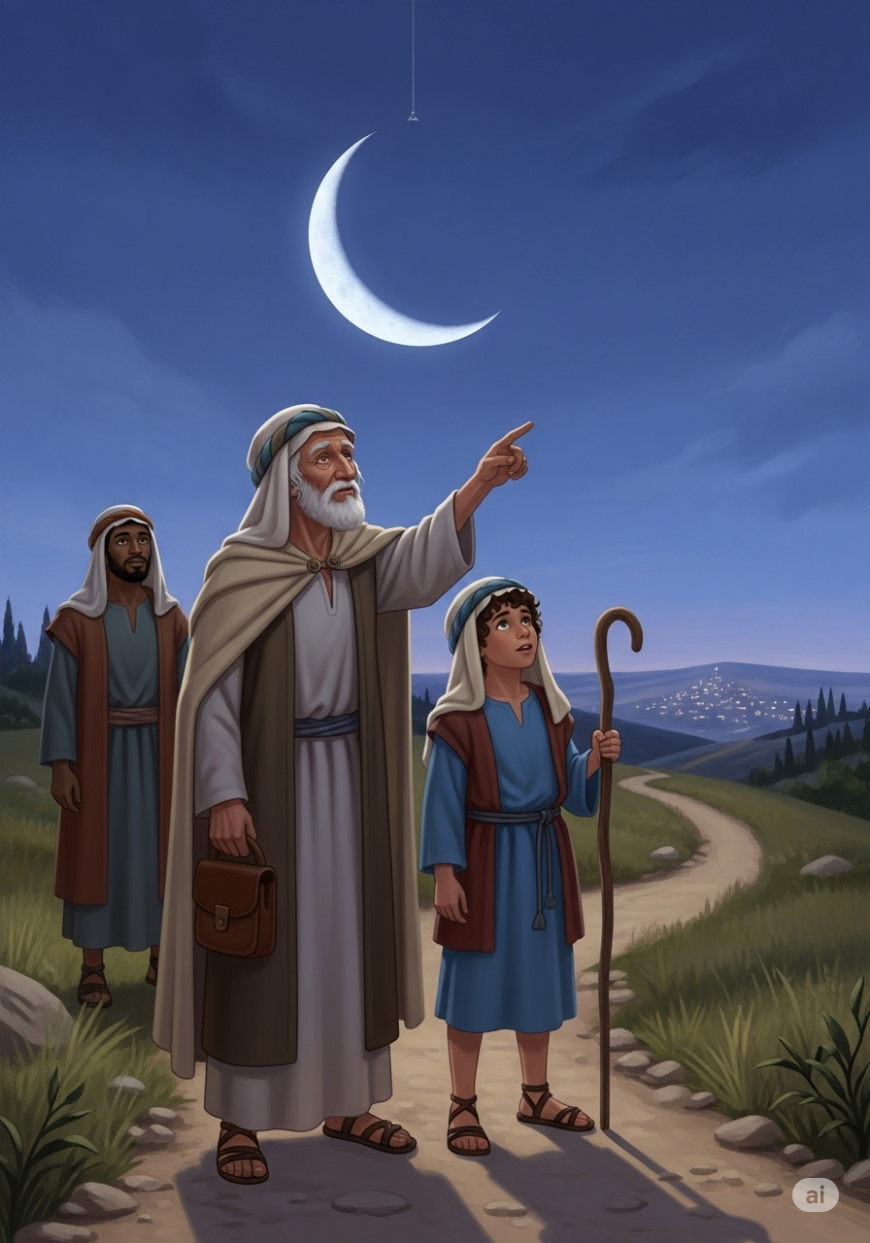

בעקבות הלבנה:
מסע בזמן אל סוד קידוש החודש
מסכת ראש השנה
פרק א משניות ה-ט
פרק ב משנה א

Slide 2
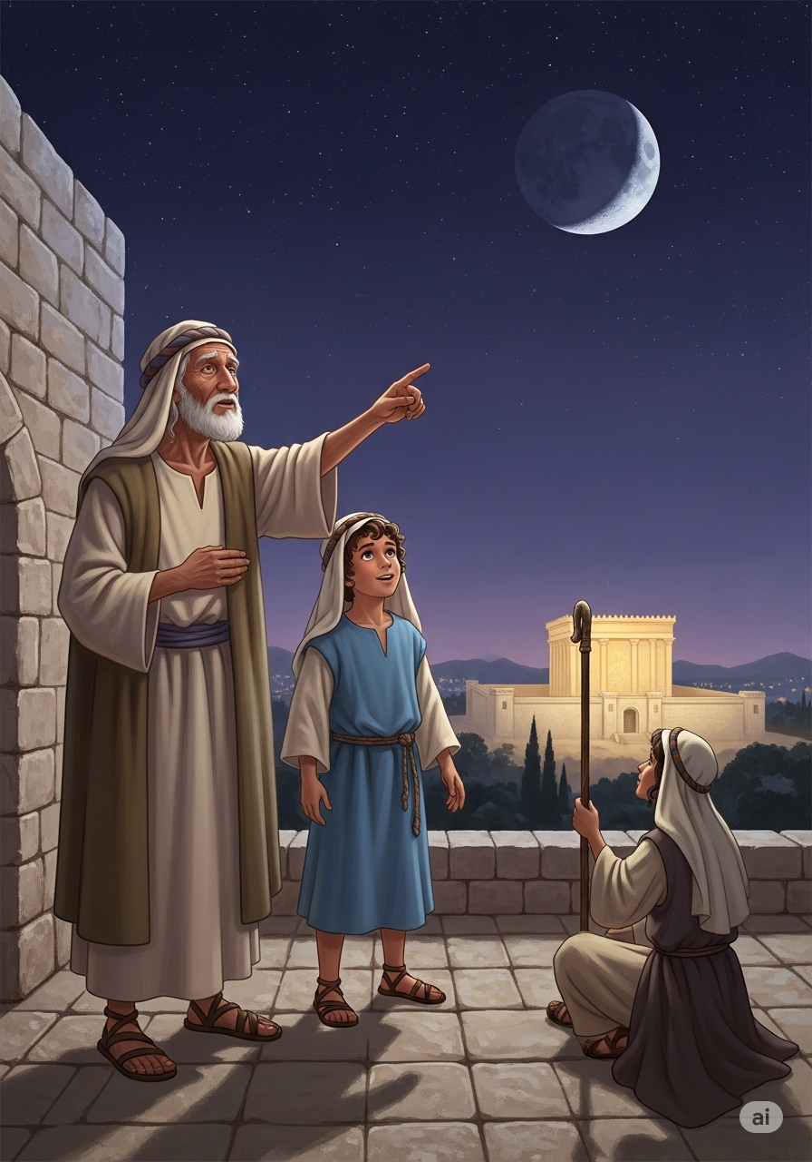
לפני שנים רבות, בתקופת בית המקדש השני, עמדו רחמים הרופא ובנו יוחנן מחוץ לביתם הרחוק מירושלים. השמש כבר שקעה והשבת נכנסה, ולפתע הם ראו אותה: הלבנה בחידושה, סהר דק ומבריק בשמי הלילה. טוביה ידע מיד שעליהם למהר. "ראינו את מולד הלבנה!" קרא בהתרגשות.
יחד איתם עמד אליעזר, עבדו המשוחרר, שפניו קרנו משמחה. שלושתם ידעו שהם חייבים להגיע לירושלים כדי להעיד בפני החכמים, כדי שכל עם ישראל ידע מתי מתחיל החודש החדש

Slide 3
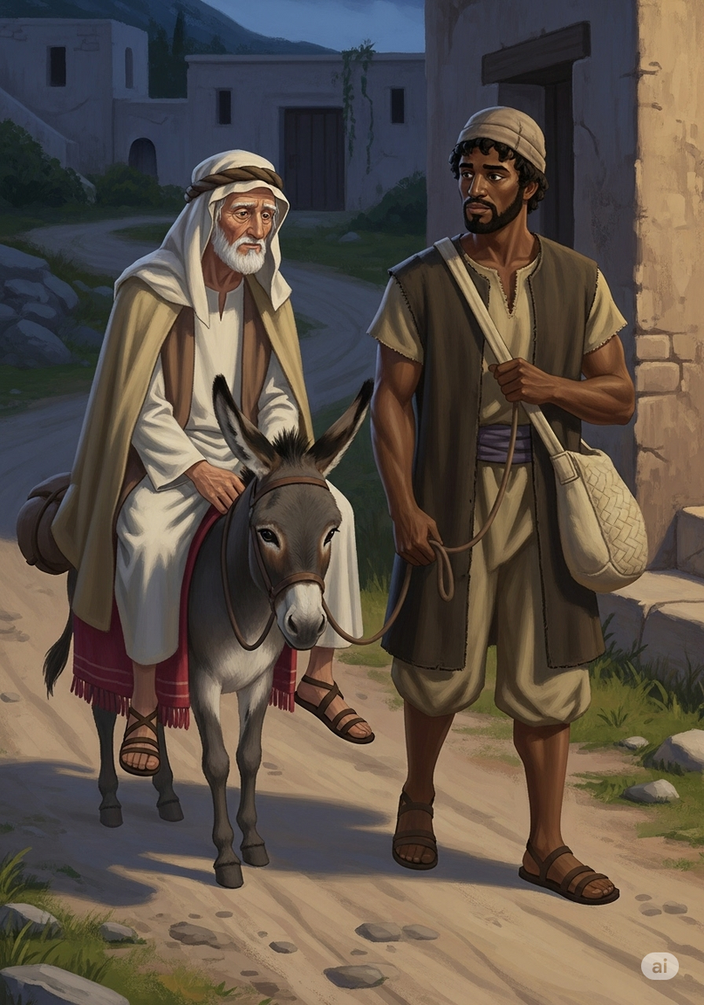
הדרך לירושלים הייתה ארוכה מאוד, מרחק של "מהלך לילה ויום" – כלומר, מסע שיכול להימשך יממה שלמה של הליכה מאומצת. רחמים היה כבר מבוגר ורגליו עייפו, אליעזר הבין כי גורל העדות מונח על כף המאזניים. למרות קדושת השבת שפרסה את כנפיה, הוא ידע כי המצווה דוחקת: הוא העלה את רחמים המותש על חמור כדי שיצלח את טלטולי הדרך, ואף לקחו איתם “מזונות”, כלומר אוכל ומים.
המשנה מלמדת אותנו שהמצווה כל כך חשובה, שמותר בשבת לצאת מתחום שבת, לטלטל את המזונות ולרכוב על החמור כדי שהעדות תתבצע.

Slide 4
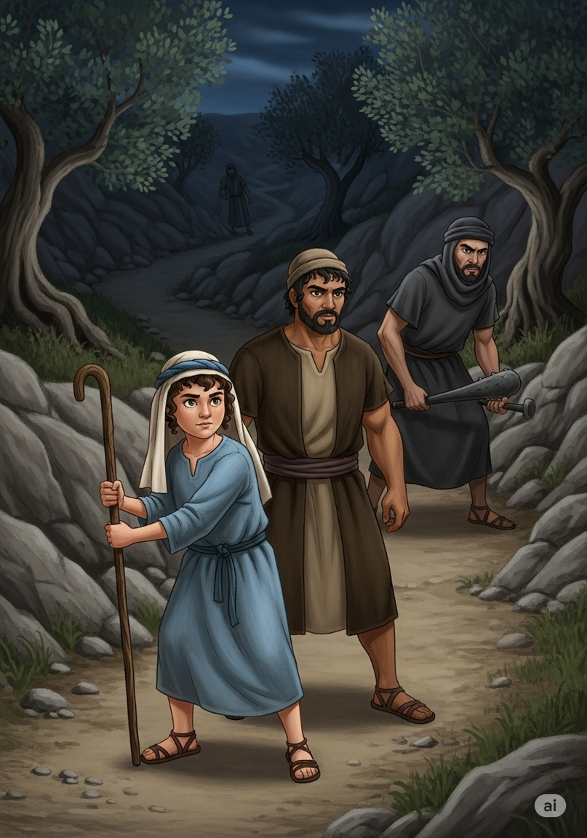
באמצע הדרך, בין ההרים החשוכים, הבחין יוחנן בדמויות חשודות. אלו היו ה"מינים", אנשים שניסו לשבש את קביעת החודש כדי שהחגים לא יחולו בזמנם. "אבא, הם מנסים לעצור אותנו!" לחש יוחנן. רחמים לא נבהל. הוא הסביר להם שאם "צודה להם" – כלומר, אם אורבים להם בדרך – מותר לקחת מקלות להגנה אפילו בשבת. הוא הזכיר להם את הפסוק: "אֵלֶּה מוֹעֲדֵי ה' אֲשֶׁר תִּקְרְאוּ אֹתָם בְּמוֹעֲדָם". החובה לחגוג את החג בזמנו המדויק היא כה גדולה, עד שעדות החודש דוחה את השבת.

Slide 5
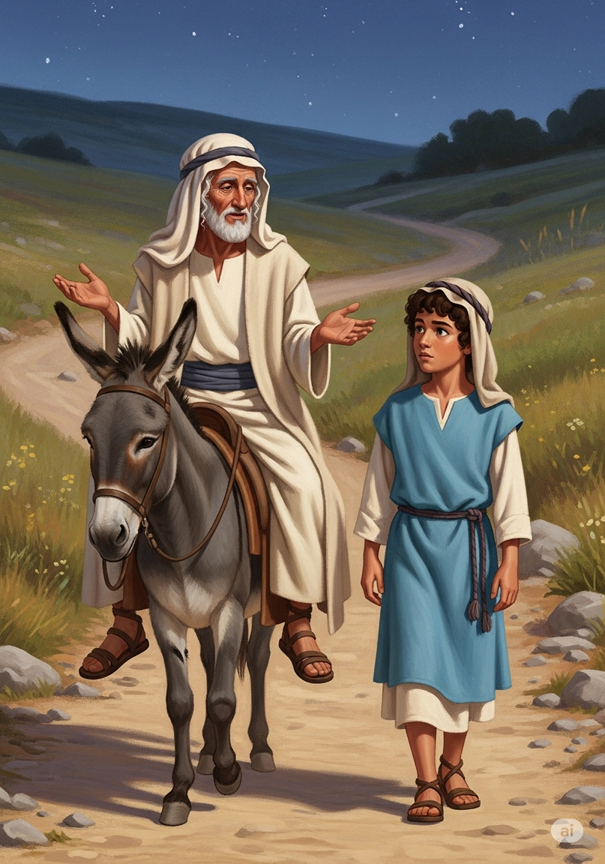
בעודם צועדים, שאל יוחנן: "אבא, האם כל אחד יכול לבוא ולהעיד?". רחמים השיב: "לא, בני. ישנם פסולים לעדות. אלו אנשים שאינם ישרים או שאינם עוסקים ב'יישובו של עולם' – כלומר, אינם תורמים לעולם בעבודה מועילה". הוא פירט: המהמרים בקוביה, המלווים בריבית, מפריחי יונים לתחרויות וסוחרי פירות בשביעית. "אנשים כאלו עלולים לשקר עבור כסף," הסביר טוביה, "אבל אנחנו הולכים בדרך האמת". הוא הוסיף שגם עבדים כנעניים פסולים, אך אליעזר הוא עבד משוחרר ודינו כיהודי לכל דבר.

Slide 6
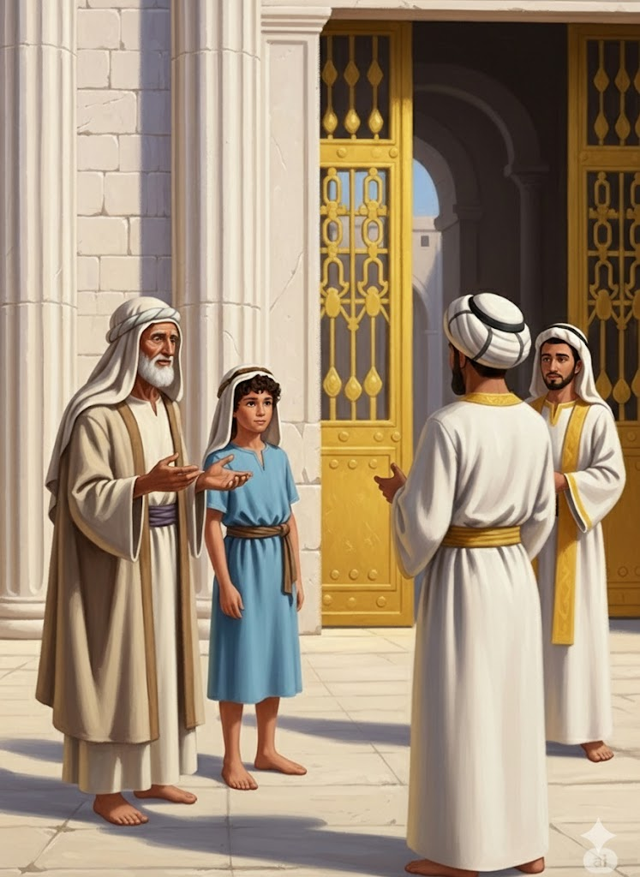
כשהגיעו סוף סוף לירושלים, עלו להר הבית. שם פגשו את הכהנים שחקרו אותם בזהירות. הם שמחו לראות את טוביה ואת בנו יוחנן. הכהנים נהגו לפי שיטת רבי שמעון, שסבר ש"אב ובנו וכל הקרובים כשרים לעדות החודש". לכן, הם קיבלו את טוביה ואת יוחנן כזוג עדים כשר, אך אמרו לאליעזר העבד המשוחרר שהוא אינו יכול להצטרף אליהם לעדות מכיוון שאינו עד מיוחס.

Slide 7
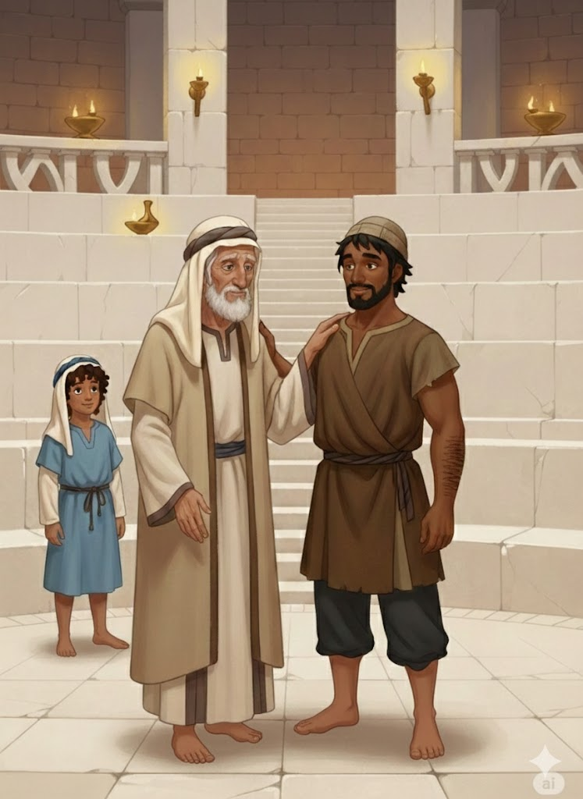
משם הם המשיכו אל בית הדין הגדול, שם ישבו חכמי הסנהדרין. כאן ההחלטה הייתה שונה. הדיינים הסבירו לרחמים בנחת: "אנו מקבלים אותך ואת אליעזר העבד המשוחרר כעדים, אך את בנך יוחנן אנו פוסלים". הם הסבירו שקרובים פסולים לעדות יחד. יוחנן קצת התאכזב, אך רחמים חיבק אותו ואמר: "אל תצטער! הלכנו יחד כדי שאם יפסל אחד מאיתנו, יצטרף השני עם אדם אחר. המצווה התקיימה בזכות כולנו!".

Slide 8
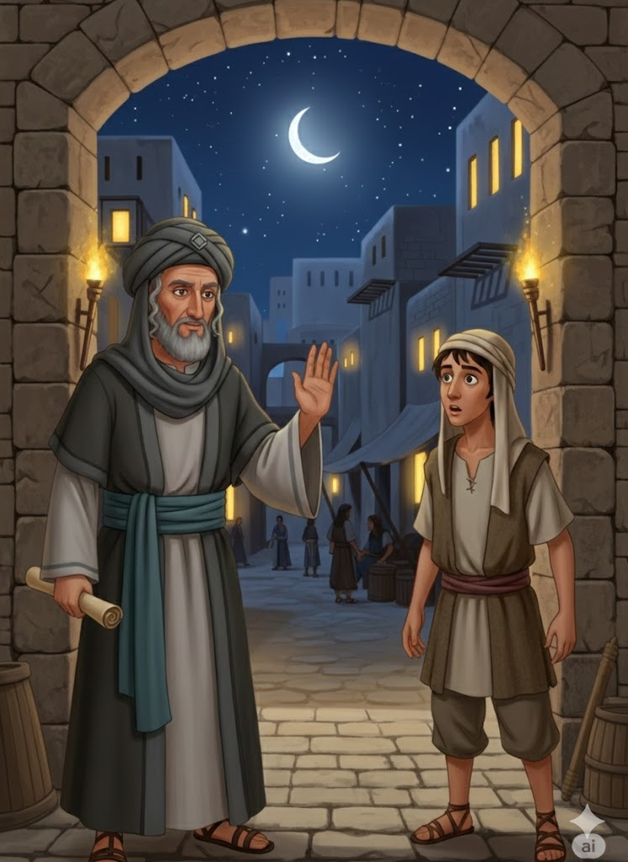
שנים רבות עברו. בית המקדש כבר חרב, והמרכז התורני עבר לעיר יבנה. שוב היה זה ערב שבת, וקבוצה גדולה של עדים בלוד ראתה את “מולד הלבנה” ומיהרה לצאת למסור את עדותם ביבנה, מקום מושב הסנהדרין. כשהגיעו לפתח העיר, פגש אותם רבי עקיבא.
באותו חודש, הלבנה נראתה "בעליל" – כלומר, היא הייתה כל כך ברורה וגדולה בשמים, שכולם יכלו לראות אותה בקלות. רבי עקיבא החליט לעכב את העדים ולא לתת להם להמשיך ליבנה.

Slide 9
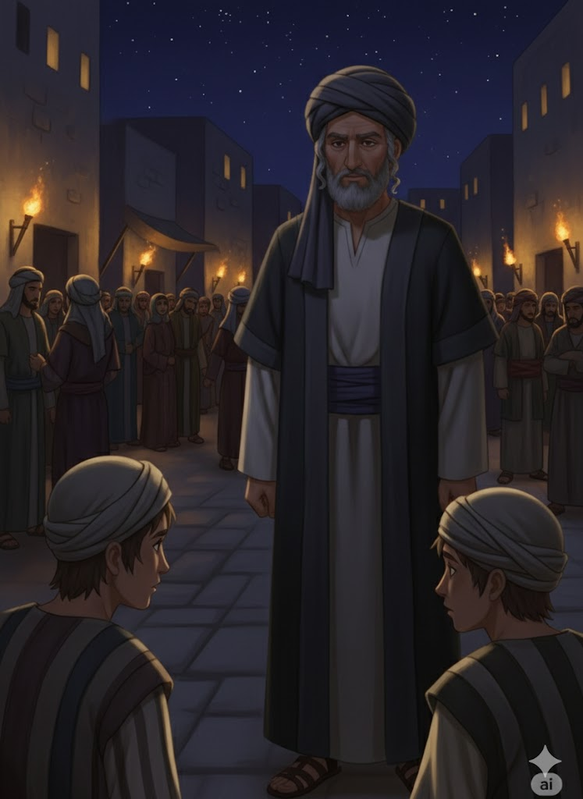
הלל העד וחברו שמעון עמדו שם המומים. "מדוע רבי עקיבא מעכב אותנו?" שאל הלל. רבי עקיבא הסביר להם שבגלל שהלבנה נראית בעליל לכולם, ודאי יגיעו עדים שגרים קרוב יותר ליבנה, ואין צורך שכל כך הרבה אנשים יחללו שבת לשווא. יותר מארבעים זוגות של עדים נעצרו בלוד באותה שבת. העדים הרגישו מעט עצובים שאינם יכולים לצאת להעיד.

Slide 10
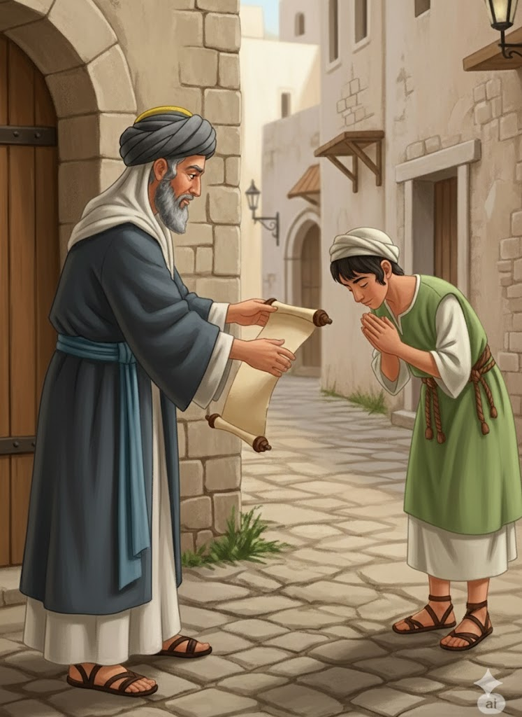
כששמע על כך רבן גמליאל הנשיא, הוא שלח שליח לרבי עקיבא. בהודעה היה כתוב: "אם מעכב אתה את הרבים, נמצאת מכשילן לעתיד לבוא!". רבן גמליאל הסביר שאם העדים יראו שמעכבים אותם ולא מאפשרים להם ללכת להעיד, הם יפסיקו להתאמץ ולבוא בפעמים הבאות. רבי עקיבא, בענווה גדולה, קיבל את דברי הנשיא והבין שחשוב לעודד את העדים לבוא תמיד.

Slide 11
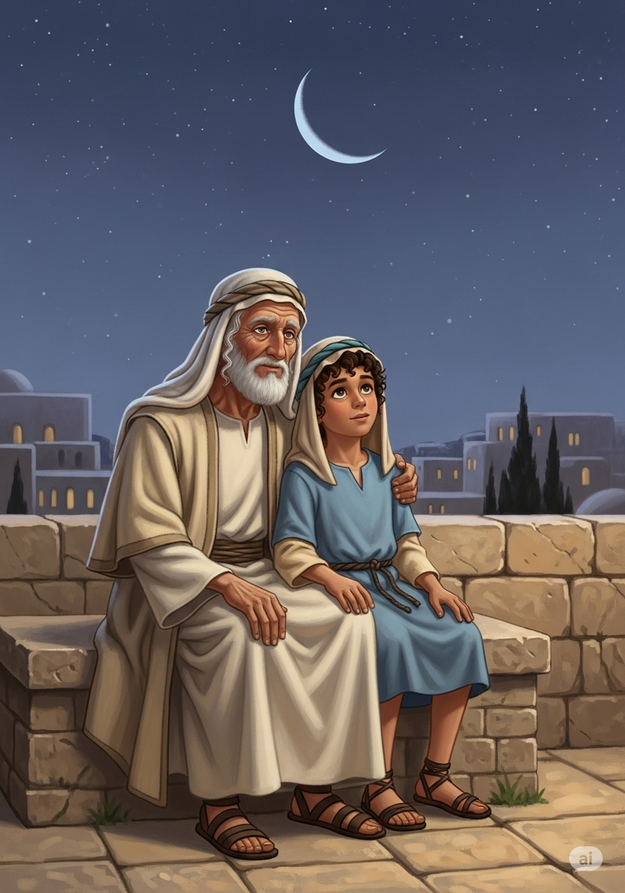
בחזרה לירושלים, רחמים הזקן ישב עם בנו יוחנן תחת כיפת השמיים. "דע לך”,
אמר רחמים, "בראשונה היו מקבלים עדות מכל אדם. אך משקילקלו המינים וניסו להטעות את בית הדין, התקינו שלא יהיו מקבלים לעדות אלא מן המכירים – אנשים ישרים ומוכרים". יוחנן הביט בלבנה שזרחה מעליהם, סהר דק ומרהיב. הוא ידע שהמסורת הזו, שעוברת מאב לבן ומחכם לתלמיד, היא השומרת על המועדים שיחולו בזמן כמו שציווה אותנו ה’.

